Slide 1
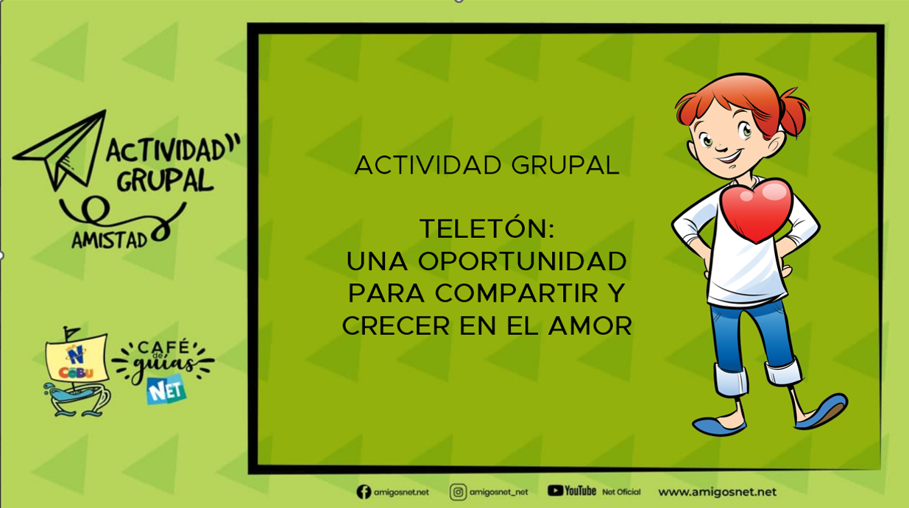
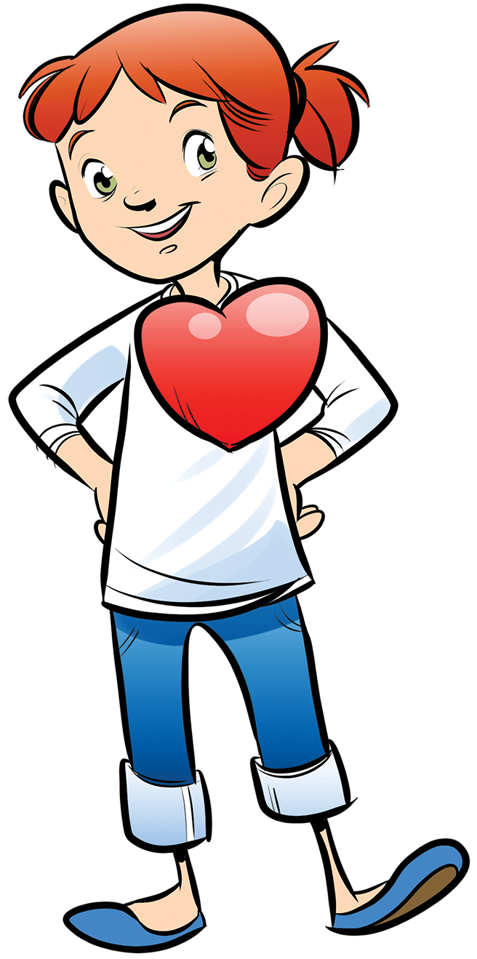
ACTIVIDAD GRUPAL
TELETÓN:
UNA OPORTUNIDAD PARA COMPARTIR Y CRECER EN EL AMOR

Slide 2
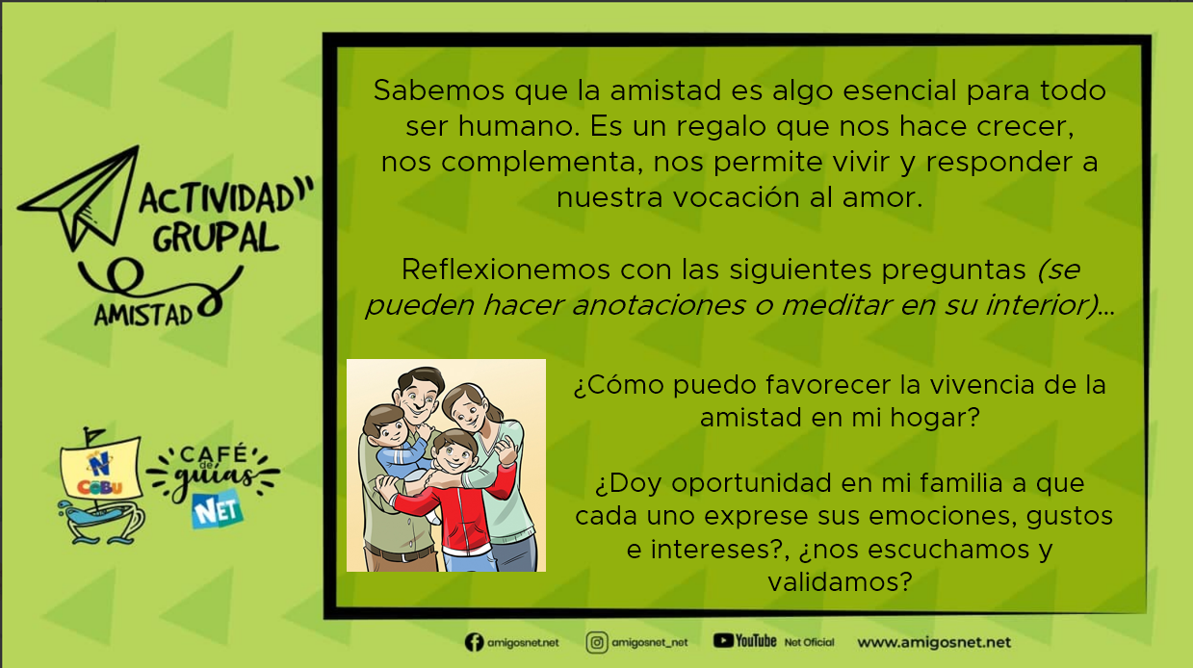
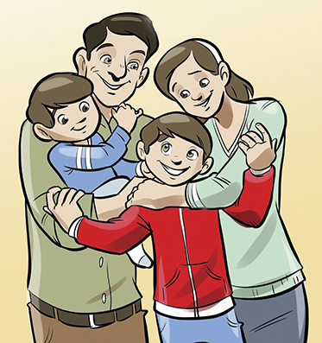
Sabemos que la amistad es algo esencial para todo
ser humano. Es un regalo que nos hace crecer,
nos complementa, nos permite vivir y responder a nuestra vocación al amor.
Reflexionemos con las siguientes preguntas (se pueden hacer anotaciones o meditar en su interior)…
¿Cómo puedo favorecer la vivencia de la
amistad en mi hogar?
¿Doy oportunidad en mi familia a que
cada uno exprese sus emociones, gustos e intereses?, ¿nos escuchamos y validamos?

Slide 3
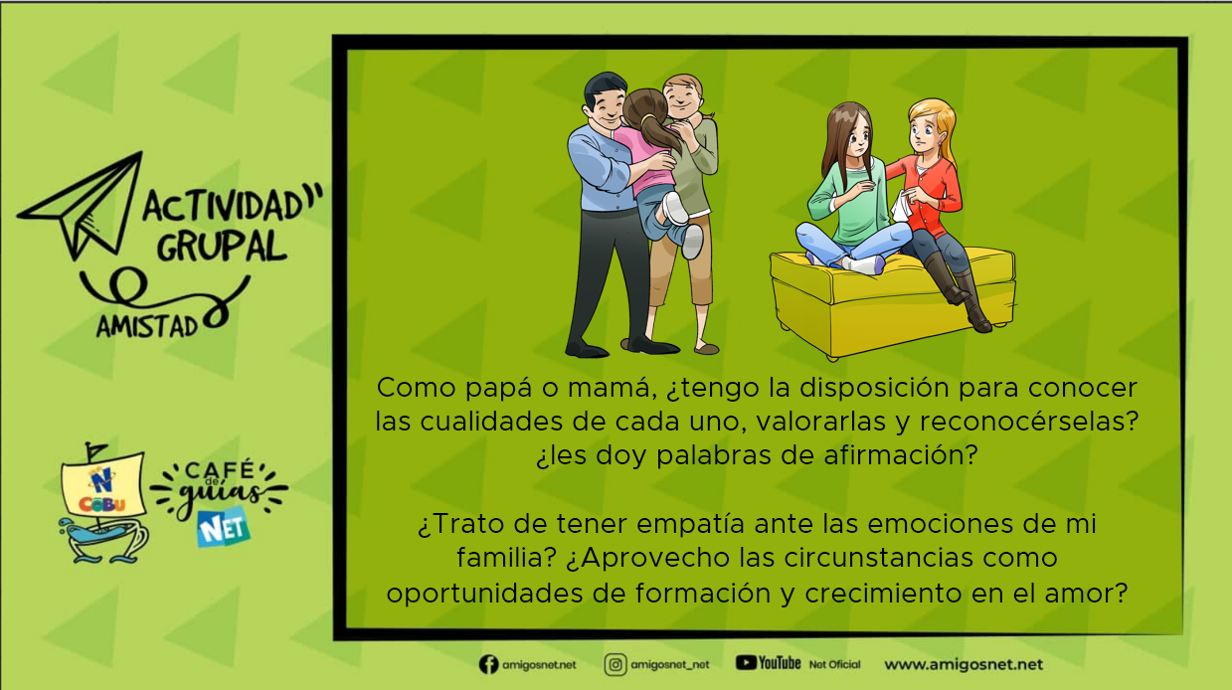
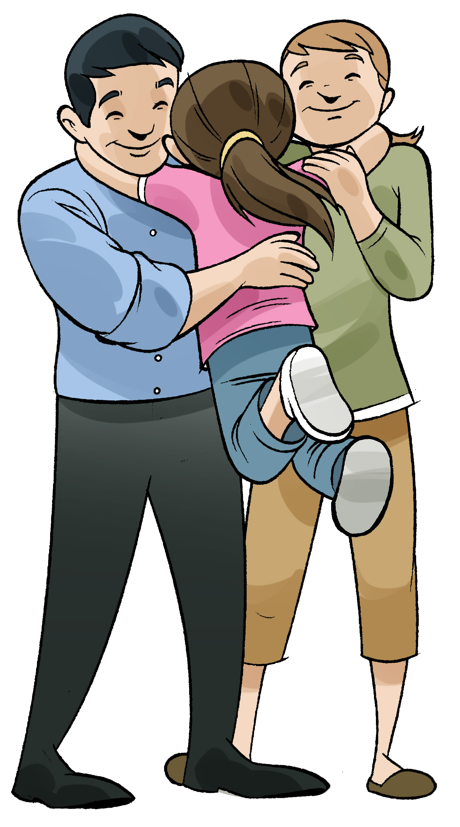
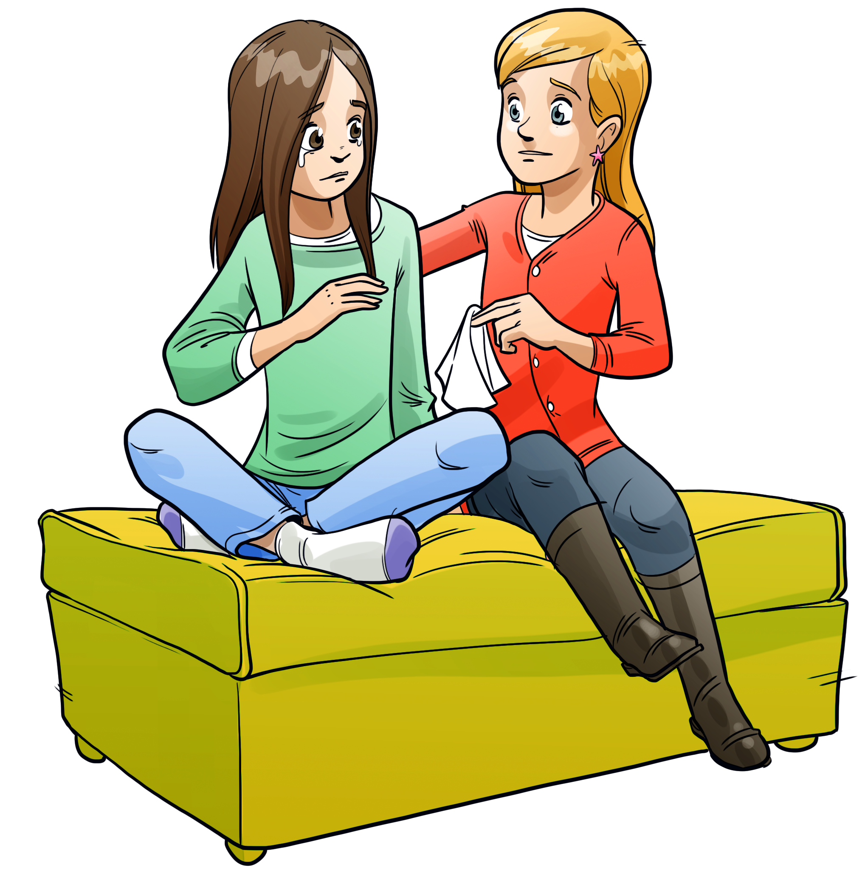
Como papá o mamá, ¿tengo la disposición para conocer las cualidades de cada uno, valorarlas y reconocérselas? ¿les doy palabras de afirmación?
¿Trato de tener empatía ante las emociones de mi familia? ¿Aprovecho las circunstancias como oportunidades de formación y crecimiento en el amor?

Slide 4
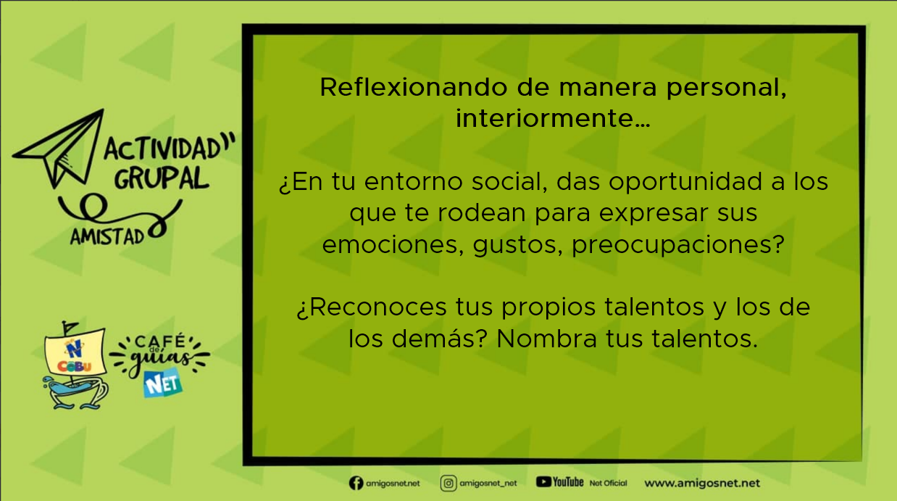
Reflexionando de manera personal, interiormente…
¿En tu entorno social, das oportunidad a los que te rodean para expresar sus emociones, gustos, preocupaciones?
¿Reconoces tus propios talentos y los de los demás? Nombra tus talentos.

Slide 5
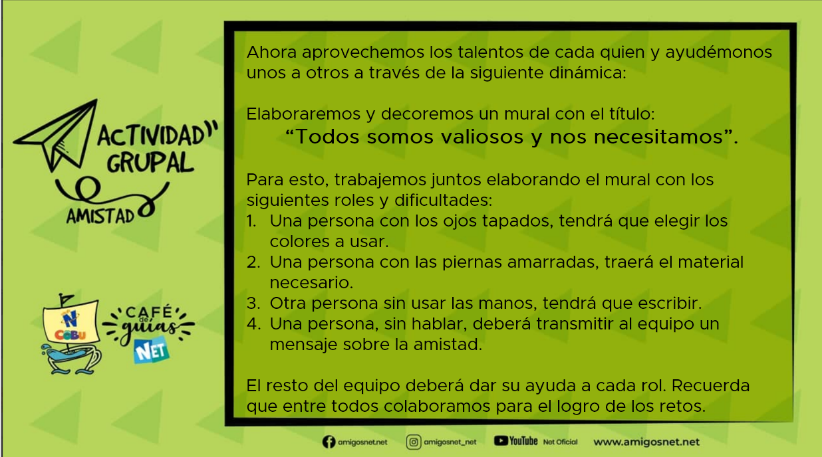
Ahora aprovechemos los talentos de cada quien y ayudémonos unos a otros a través de la siguiente dinámica:
Elaboraremos y decoremos un mural con el título:
“Todos somos valiosos y nos necesitamos”.
Para esto, trabajemos juntos elaborando el mural con los siguientes roles y dificultades:
Una persona con los ojos tapados, tendrá que elegir los colores a usar.
Una persona con las piernas amarradas, traerá el material necesario.
Otra persona sin usar las manos, tendrá que escribir.
Una persona, sin hablar, deberá transmitir al equipo un mensaje sobre la amistad.
El resto del equipo deberá dar su ayuda a cada rol. Recuerda que entre todos colaboramos para el logro de los retos.

Slide 6
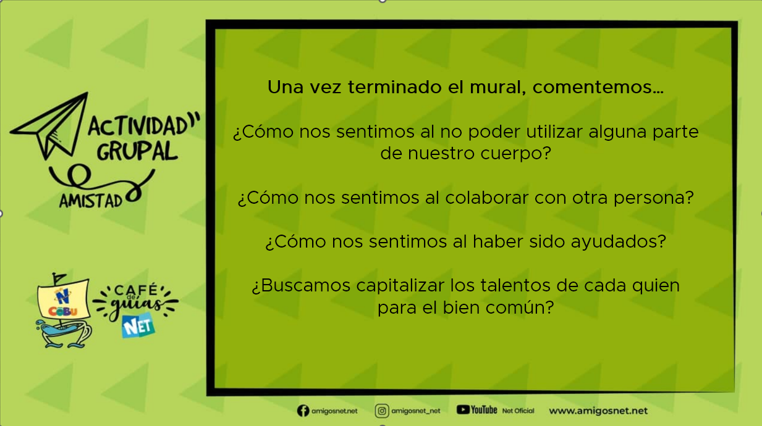
Una vez terminado el mural, comentemos…
¿Cómo nos sentimos al no poder utilizar alguna parte de nuestro cuerpo?
¿Cómo nos sentimos al colaborar con otra persona?
¿Cómo nos sentimos al haber sido ayudados?
¿Buscamos capitalizar los talentos de cada quien para el bien común?

Slide 7
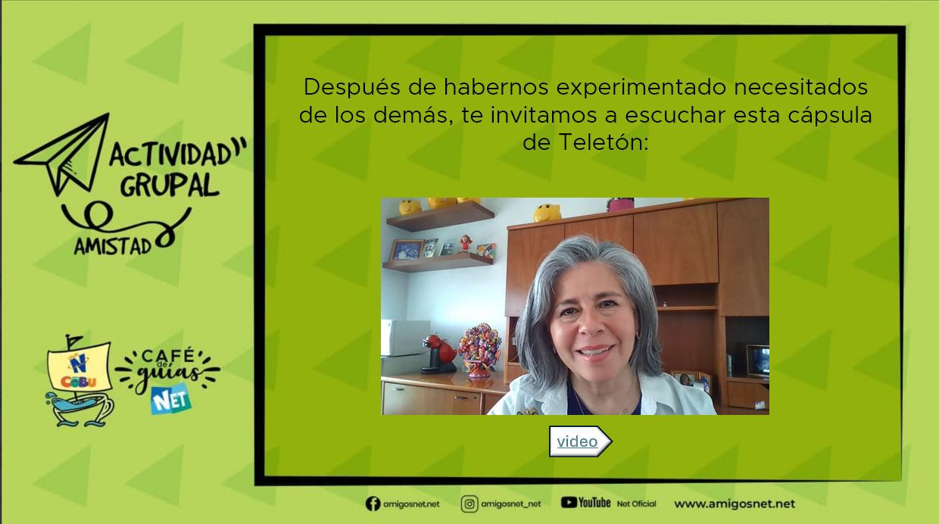
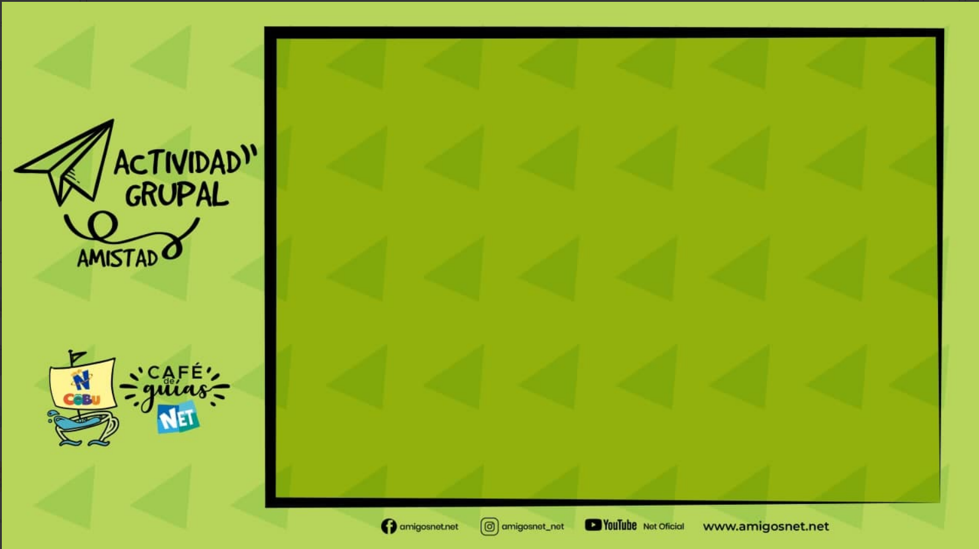
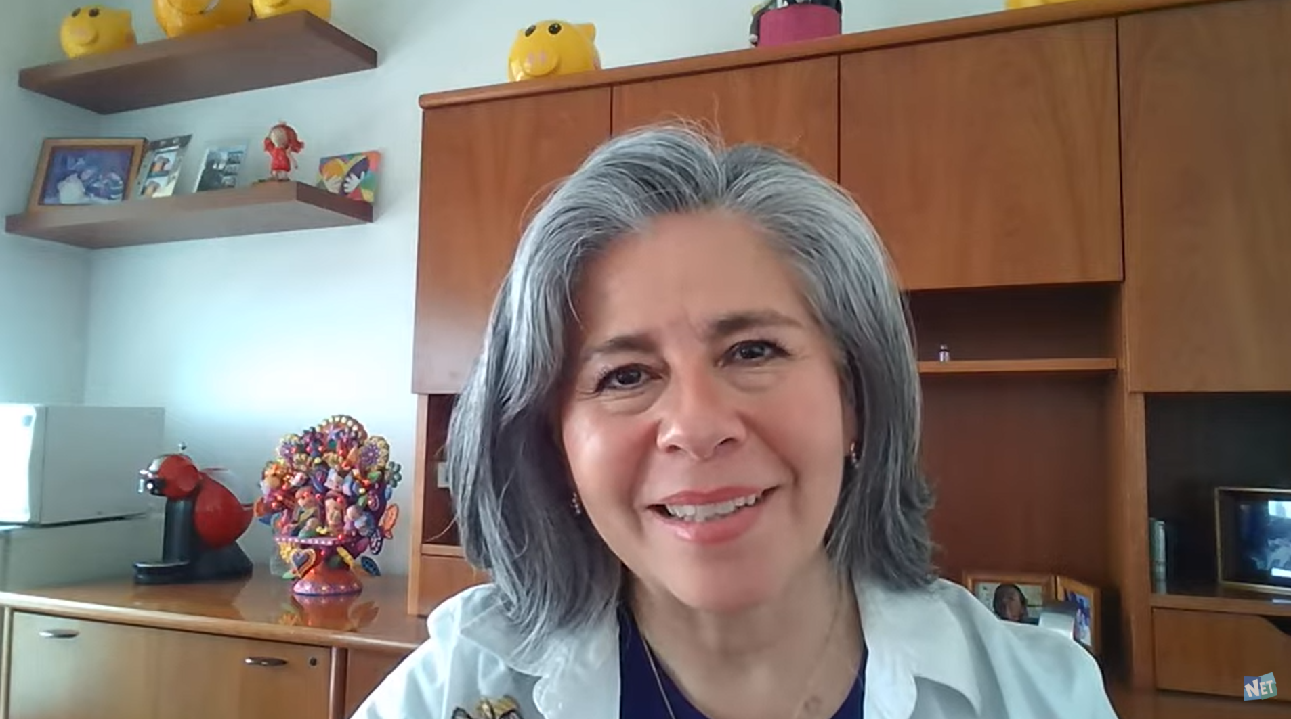
Después de habernos experimentado necesitados de los demás, te invitamos a escuchar esta cápsula de Teletón:
video

Slide 8
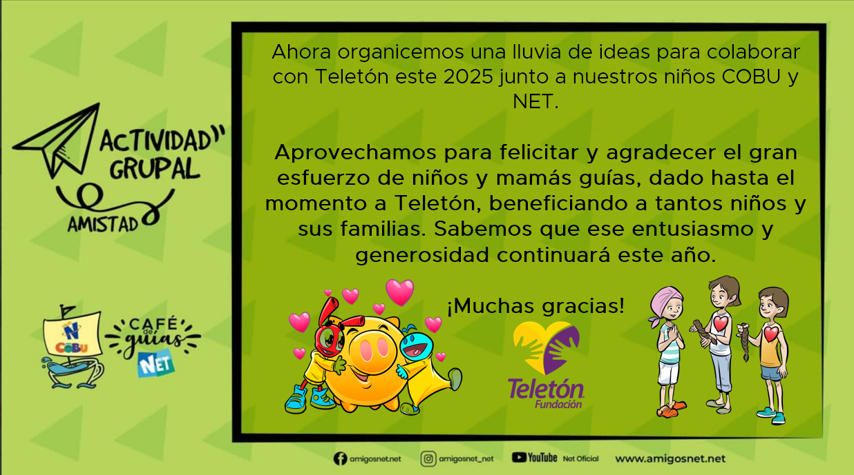
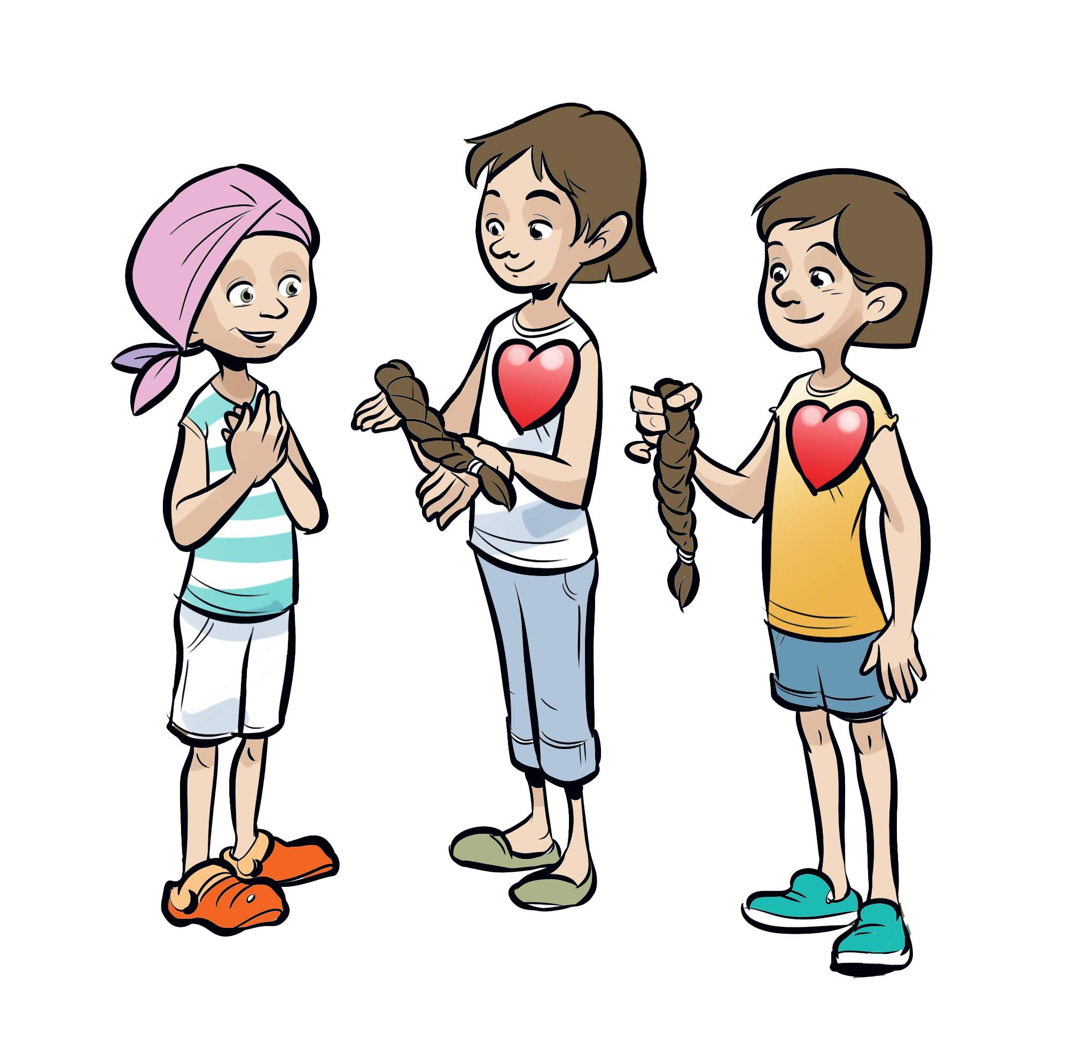
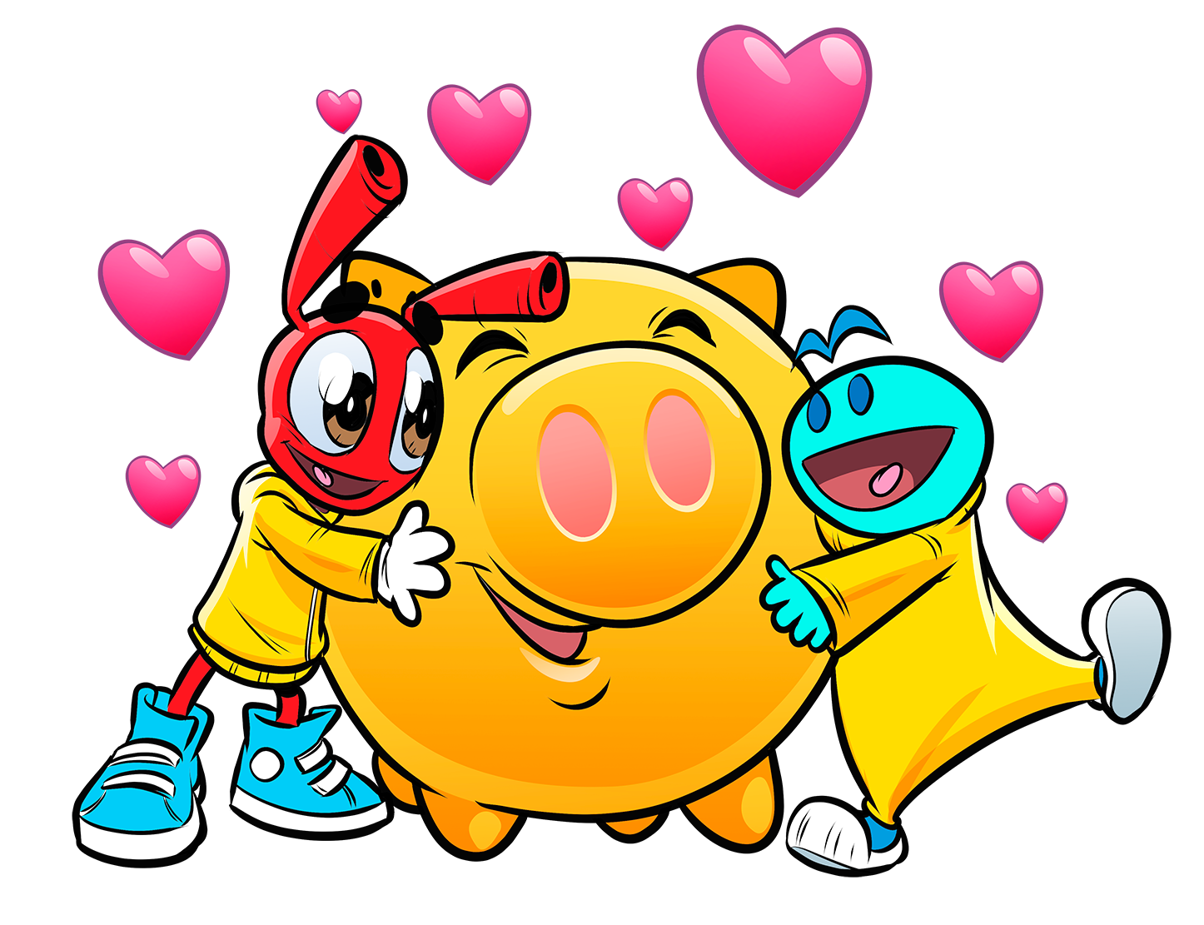

Ahora organicemos una lluvia de ideas para colaborar con Teletón este 2025 junto a nuestros niños COBU y NET.
Aprovechamos para felicitar y agradecer el gran esfuerzo de niños y mamás guías, dado hasta el momento a Teletón, beneficiando a tantos niños y sus familias. Sabemos que ese entusiasmo y generosidad continuará este año.
¡Muchas gracias!

